Slide 1
Екологічні проблеми україни

Slide 2
Прискорення темпів науково технічного прогресу здійснює потужній негативний вплив людини на навколишнє середовище. В той же час сама людина є часткою біосфери від стану якою залежіть його майбутнє існування. Тому все суспільство і насамперед науковці, розробники новітніх технологій, усі господарюючі суб'єкти повинні дотримуватися вимог екологічної безпеки Сучасна екологія являє собою комплексну науку яка досліджує середовище існування живих істот (включаючи людину), вплив людської діяльності на екологічні системи усіх ієрархічних рівнів та розробляє науково обґрунтуванні інженерно-технічні заході, які направлені на збереження якості навколишнього середовища в умовах зростаючого промислового виробництва.
Кожен майбутній спеціаліст у будь-якій галузі, кожна свідома людина обов’язково мають мати загальне уявлення про особливості сучасного становища країни, а також про основні напрями державної політики у галузі охорони довкілля, використання природних ресурсів та забезпечення екологічної безпеки.

Slide 3
Метою курсу є набуття студентами знань із різноманітних проблем у сфері природокористування та охорони навколишнього середовища, зокрема формування у студентів навичок аналізу і визначення еколого-економічної ефективності впровадження природоохоронних заходів та оцінки збитків, що їх завдає народному господарству забруднення окремих компонентів природи, а також засвоєння окремих методів, що використовуються при рішенні екологічних проблем у тому числі, з використанням комп'ютерних технологій.
Програму курсу “Екологічні проблеми України” розроблено з урахуванням сучасних базових екологічних знань.

Slide 4
Основні завдання курсу:
• дати студентам необхідні знання про навколишнє середовище, навчити усвідомлювати, що будь-яке втручання в природу може призвести як до позитивних, так і до негативних наслідків для здоров’я людей;
• акцентувати увагу студентів на тому, що в результаті нераціонального господарювання людини виникли глобальні екологічні проблеми;
• показати взаємозв’язок і взаємодію економіки та навколишнього середовища, управління економікою і природокористуванням;
• ознайомити студентів з наявною екологічною ситуацією в Україні та шляхи вирішення проблем екологічного характеру.

Slide 5
Зміст курсу
ОСНОВИ ТЕОРЕТИЧНОЇ ЕКОЛОГІЇ
Поняття екології як науки
Природні екологічні системи. Закони екології
ПРИКЛАДНІ АСПЕКТИ ЕКОЛОГІЇ
Види забруднення навколишнього середовища
Глобальні екологічні проблеми.
Забруднення атмосфери і його наслідки
Антропогенний вплив на грунти і його наслідки
Антропогенний вплив на гідросферу і його наслідки
Екологічні проблеми енергетики. Джерела енергії.
Основні принципи охорони навколишнього середовища

Slide 6
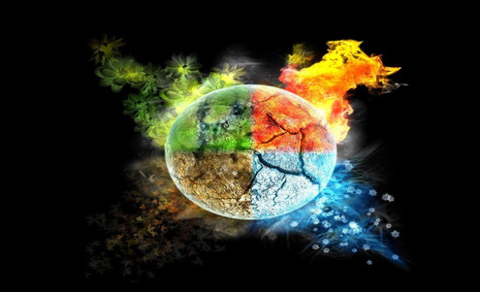
Чекаємо Вас на нашому курсі!

